Slide 1
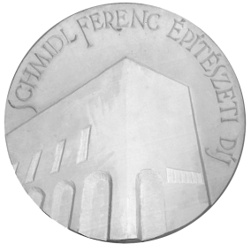

SCHMIDL FERENC ÉPÍTÉSZETI DÍJ 2021.

Slide 2
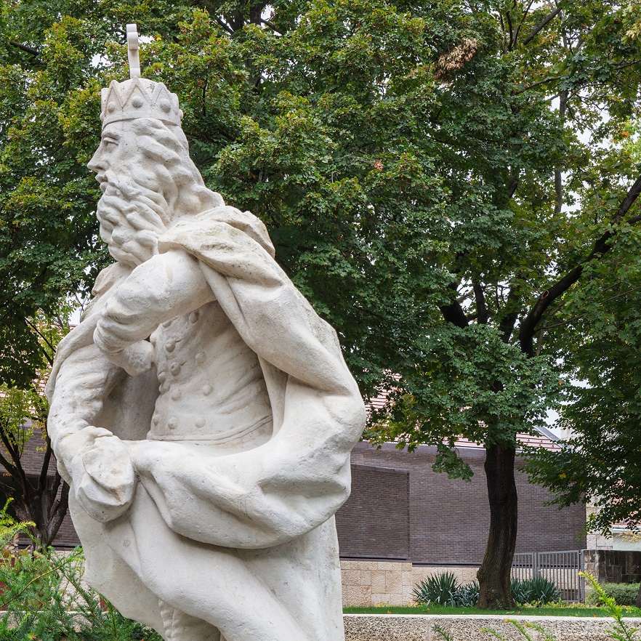

gyűjteményi raktár
SCHMIDL FERENC ÉPÍTÉSZETI DÍJ 2021.
SZÉKESFEHÉRVÁRI EGYHÁZMEGYEI
LÁTOGATÓKÖZPONT
Tervező: Robert Gutowski Architects
Fotók: Bujnovszky Tamás

Slide 3
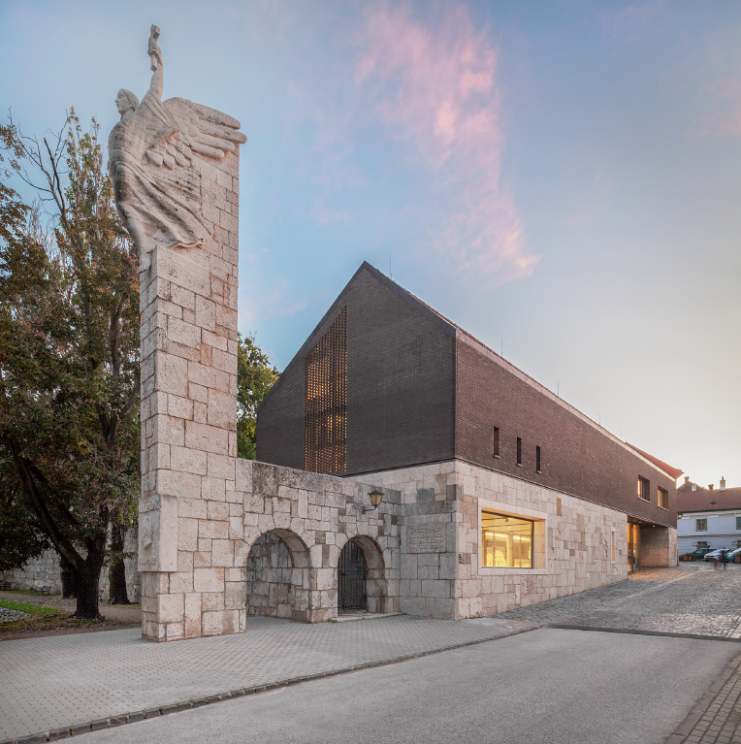
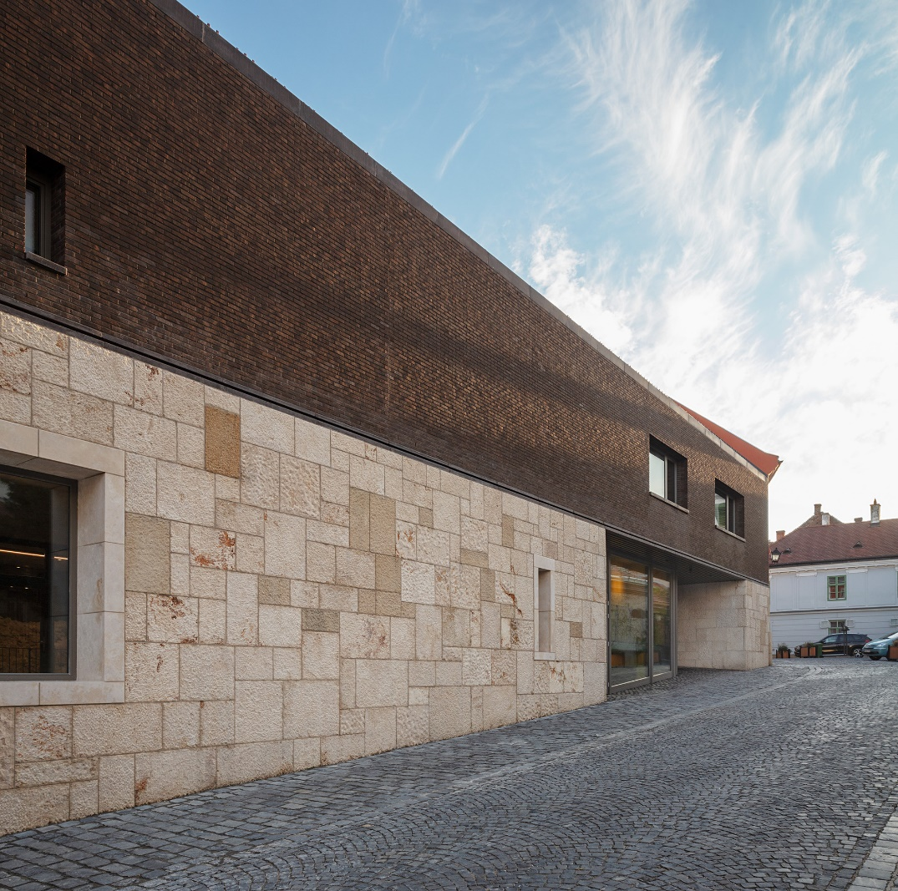
SCHMIDL FERENC ÉPÍTÉSZETI DÍJ 2021.
LAKATOS UTCA – VÁRKÖRÚT FELŐL

Slide 4
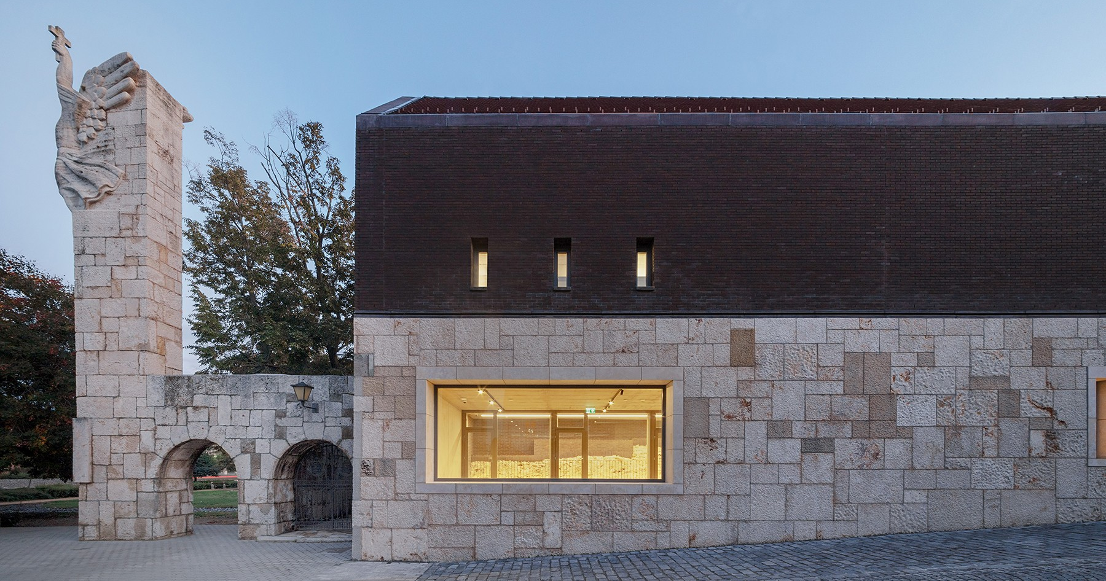
SCHMIDL FERENC ÉPÍTÉSZETI DÍJ 2021.
LAKATOS UTCAI HOMLOKZAT

Slide 5
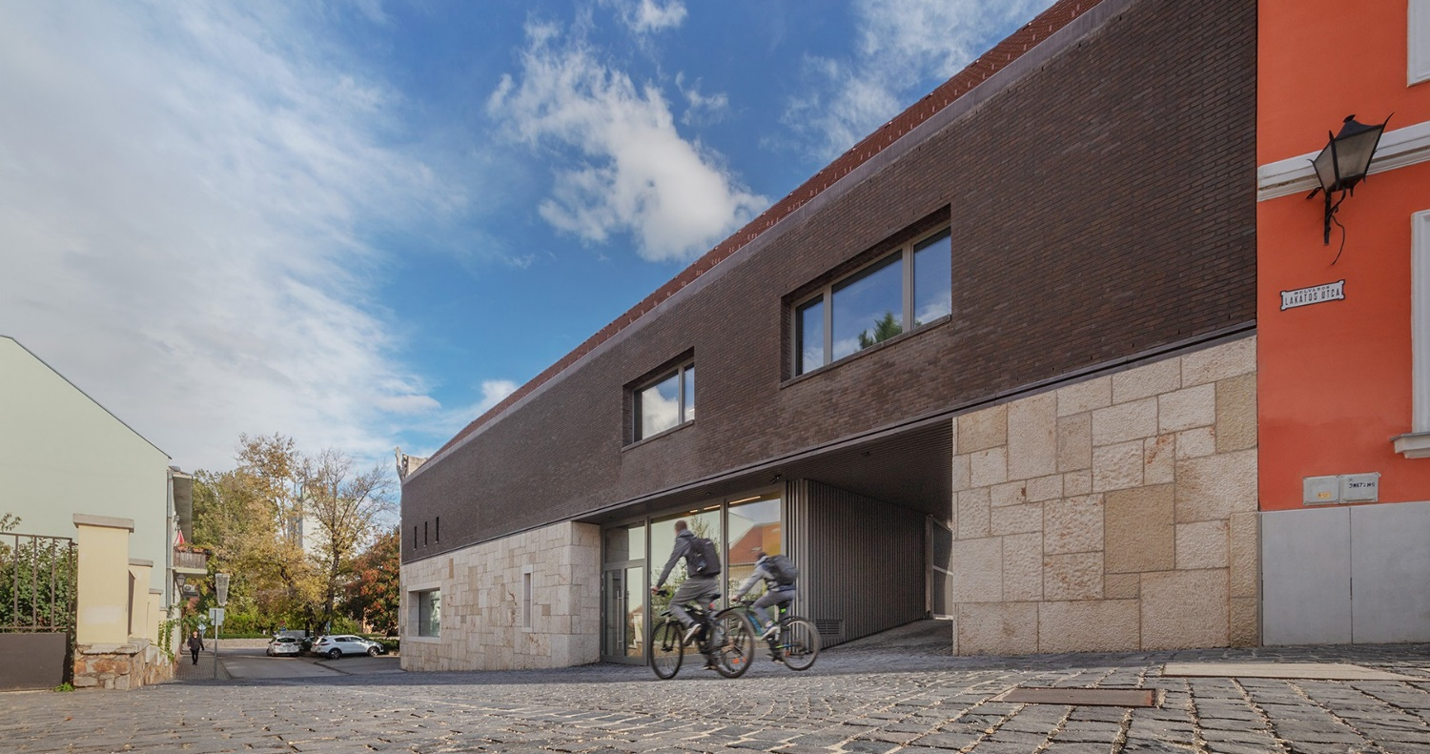
SCHMIDL FERENC ÉPÍTÉSZETI DÍJ 2021.
LAKATOS UTCA – BÁSTYA UTCA FELŐL

Slide 6
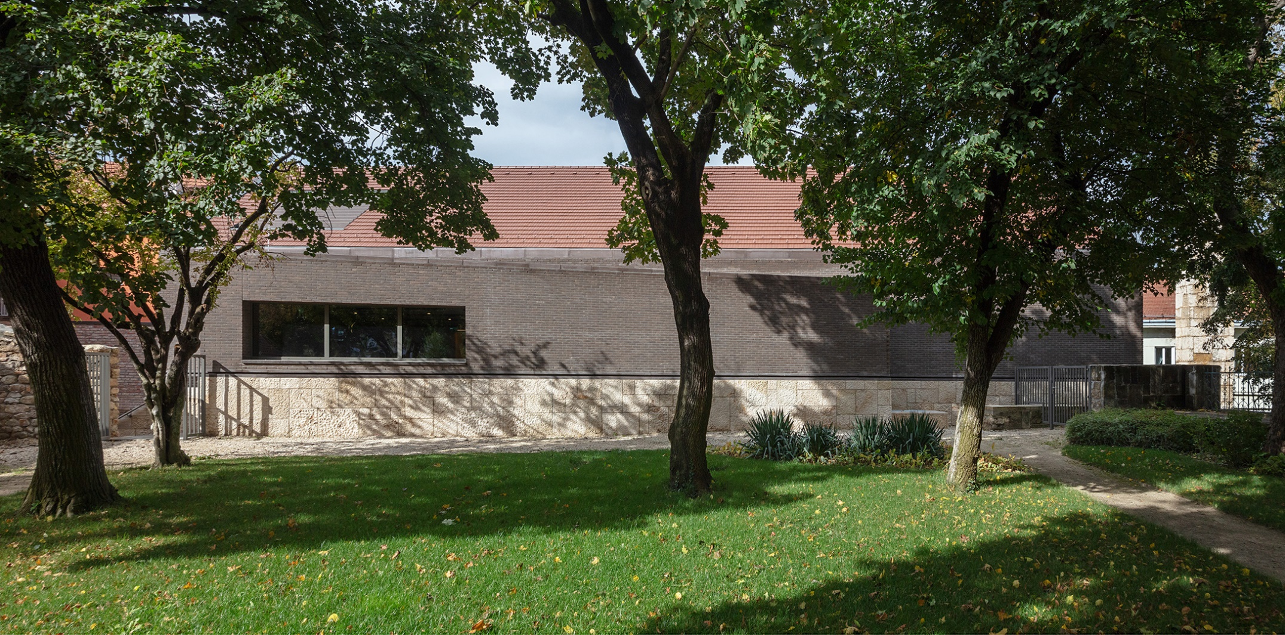
SCHMIDL FERENC ÉPÍTÉSZETI DÍJ 2021.
PÜSPÖKI KERT FELŐLI HOMLOKZAT

Slide 7
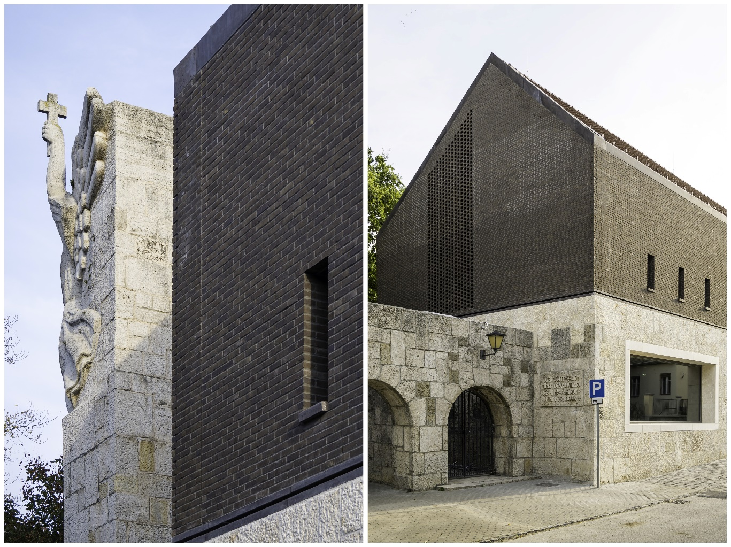
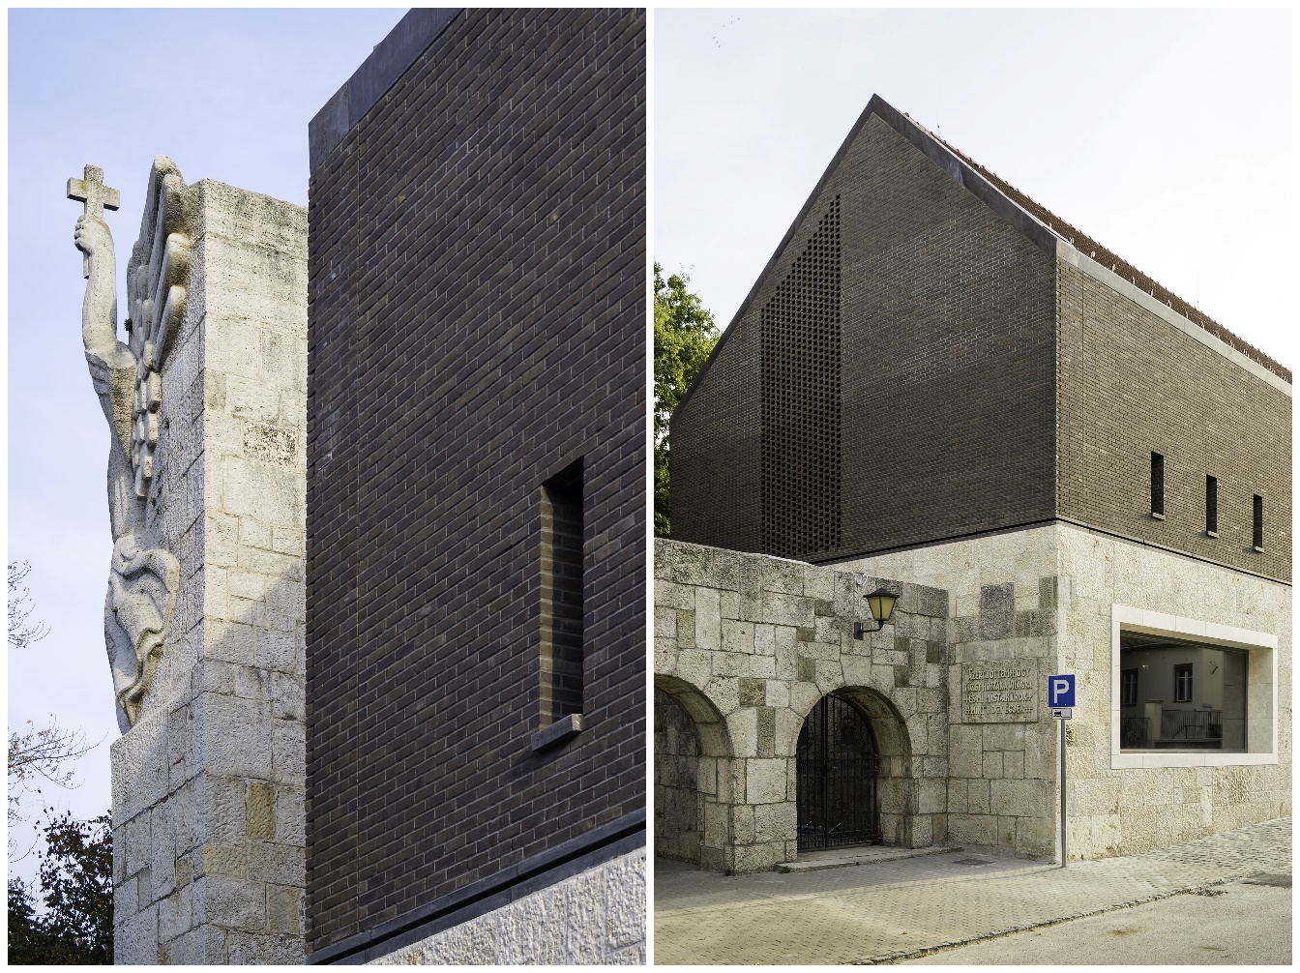
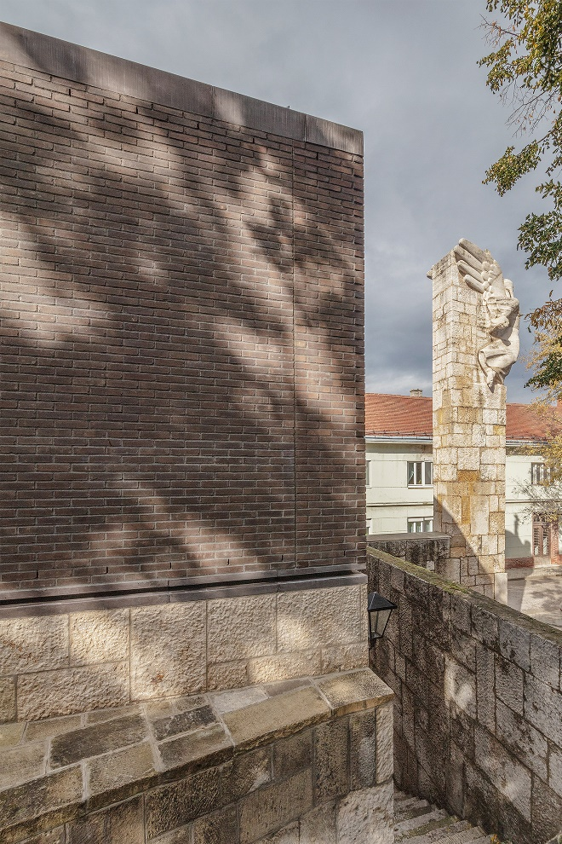
SCHMIDL FERENC ÉPÍTÉSZETI DÍJ 2021.
RÉSZLETEK

Slide 8
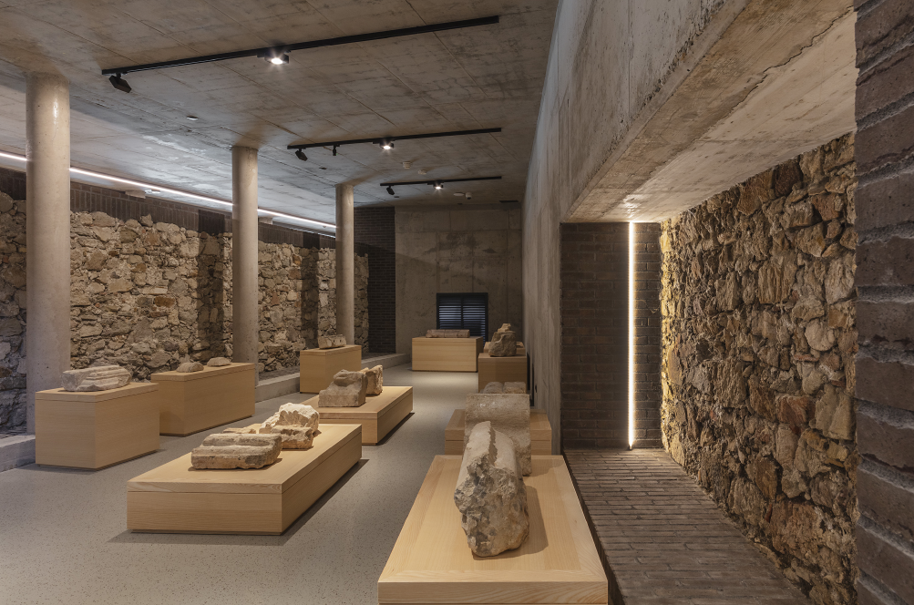
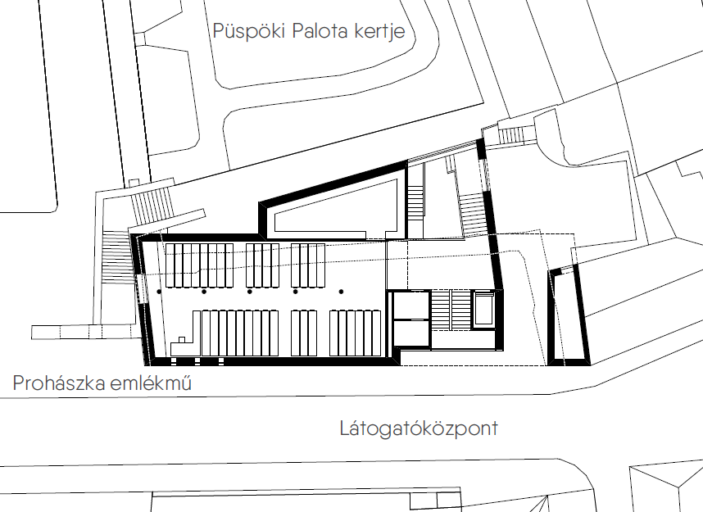
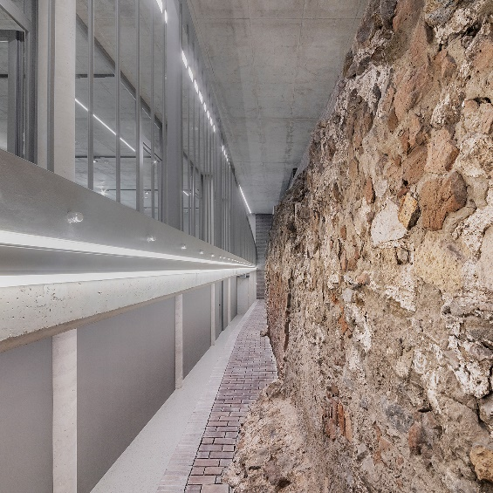
SCHMIDL FERENC ÉPÍTÉSZETI DÍJ 2021.
BELSŐ TEREK

Slide 9
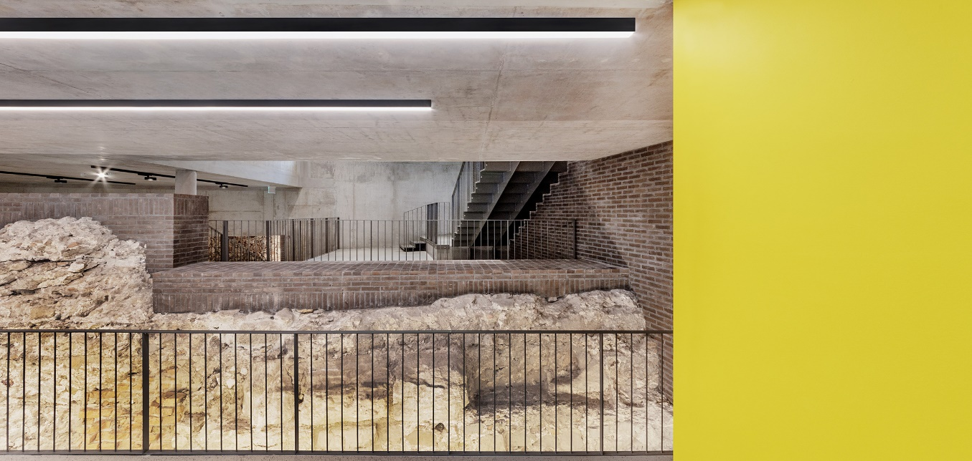
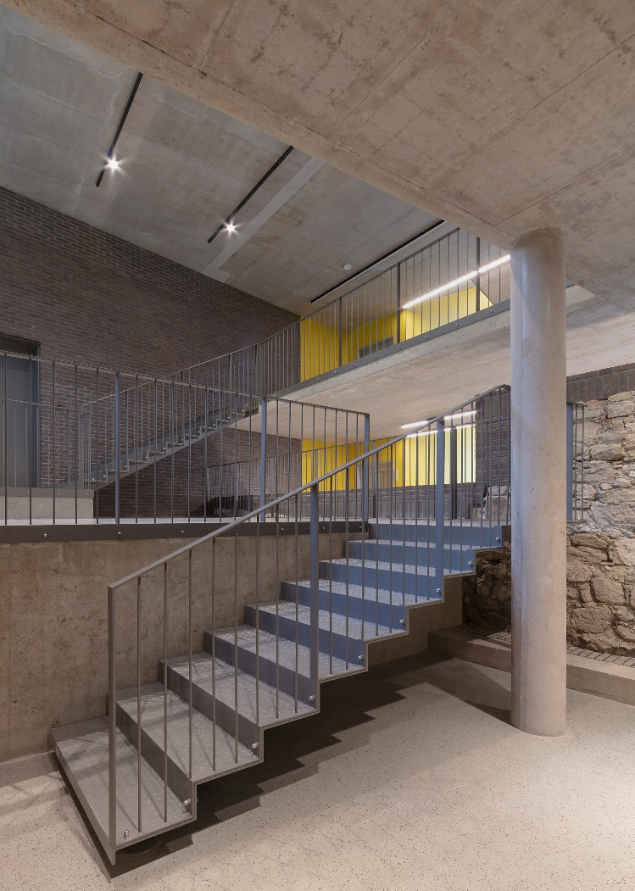
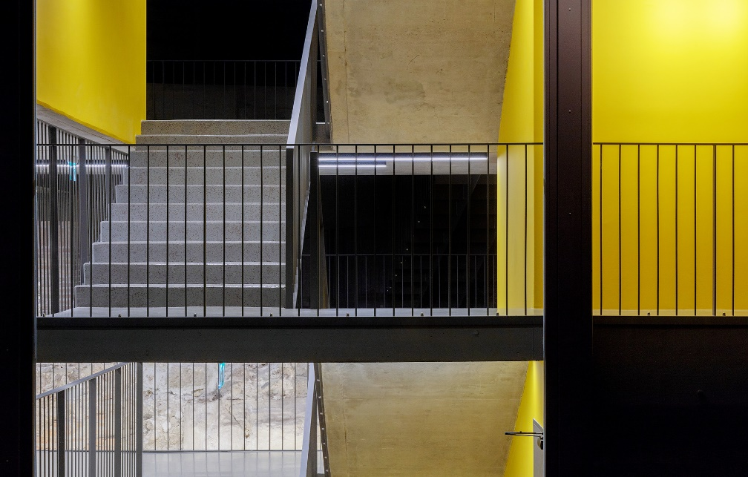
SCHMIDL FERENC ÉPÍTÉSZETI DÍJ 2021.
BELSŐ TEREK

Slide 10
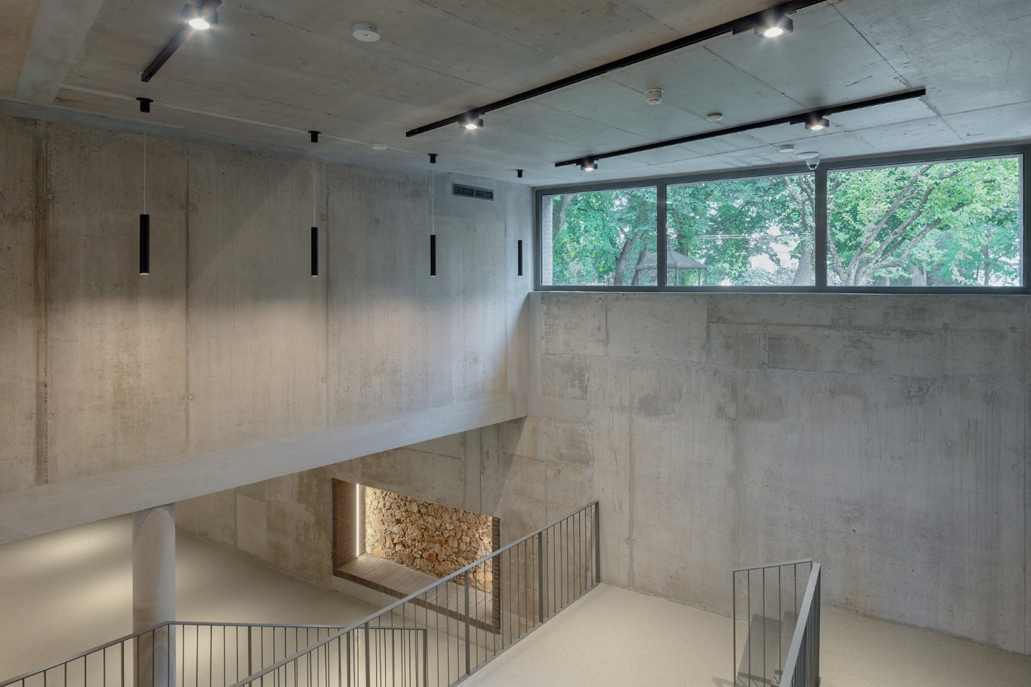
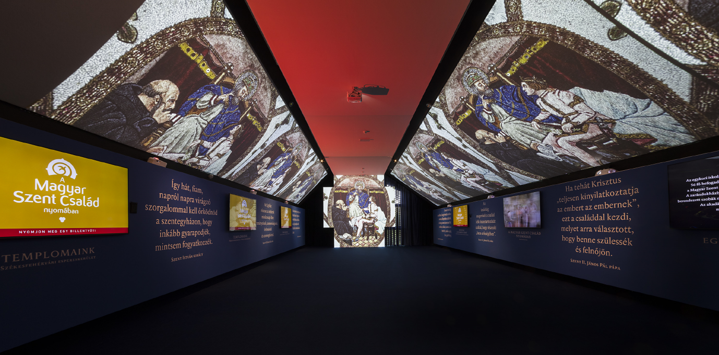
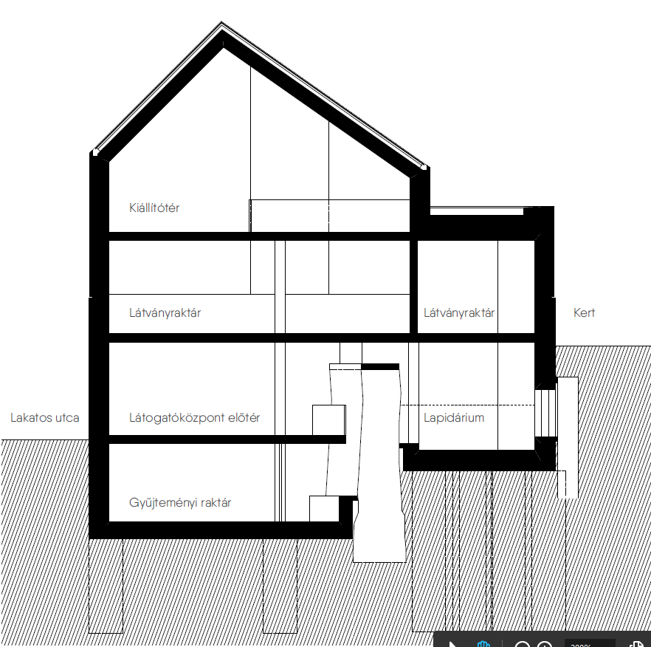
SCHMIDL FERENC ÉPÍTÉSZETI DÍJ 2021.
BELSŐ TEREK

Slide 11
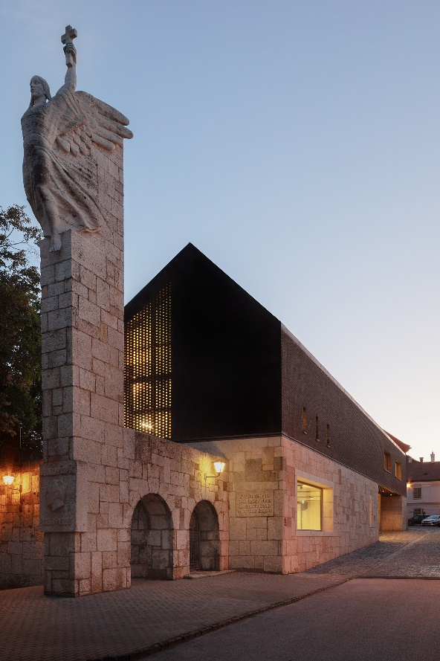
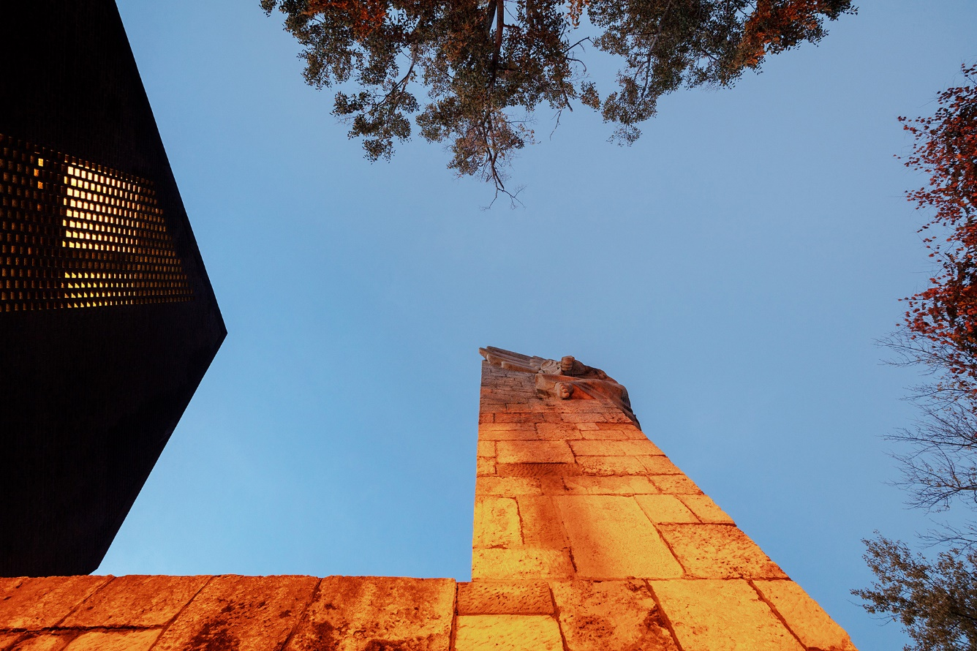
SCHMIDL FERENC ÉPÍTÉSZETI DÍJ 2021.
MEGVILÁGÍTÁS

Slide 12
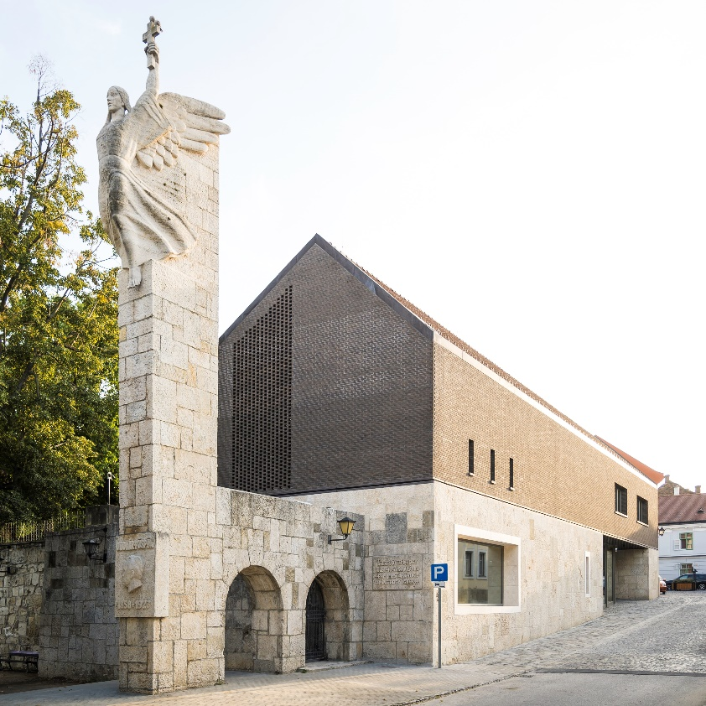
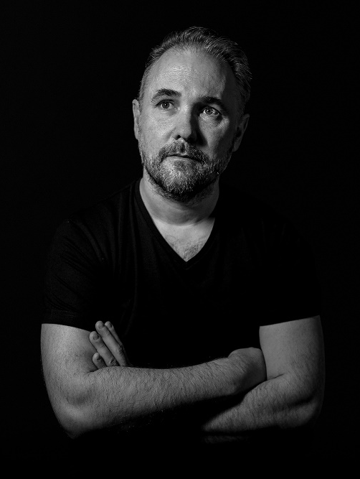
SCHMIDL FERENC ÉPÍTÉSZETI DÍJ 2021.
SZÉKESFEHÉRVÁRI EGYHÁZMEGYEI
LÁTOGATÓKÖZPONT
tervező: Gutowski Róbert

